Slide 1
Systém účetnictví, základní principy
BV204Zk - Management
přednáška

Slide 2
Dnešní program
1) seznámení se základními účetními pojmy
2) několik základních zásah účetnictví

Slide 3
Účel účetnictví - obecně
Znázornění toho:
co, účetní jednotka vlastní
jaké má účetní jednotka závazky
kolik do společnosti vložily akcionáři (společníci)
jak byla během určitého období aktivní
jaké proběhly během určitého období „toky“

Slide 4
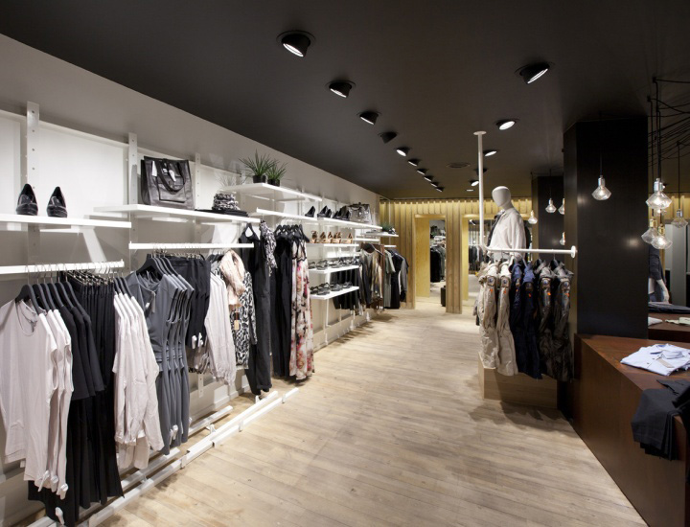
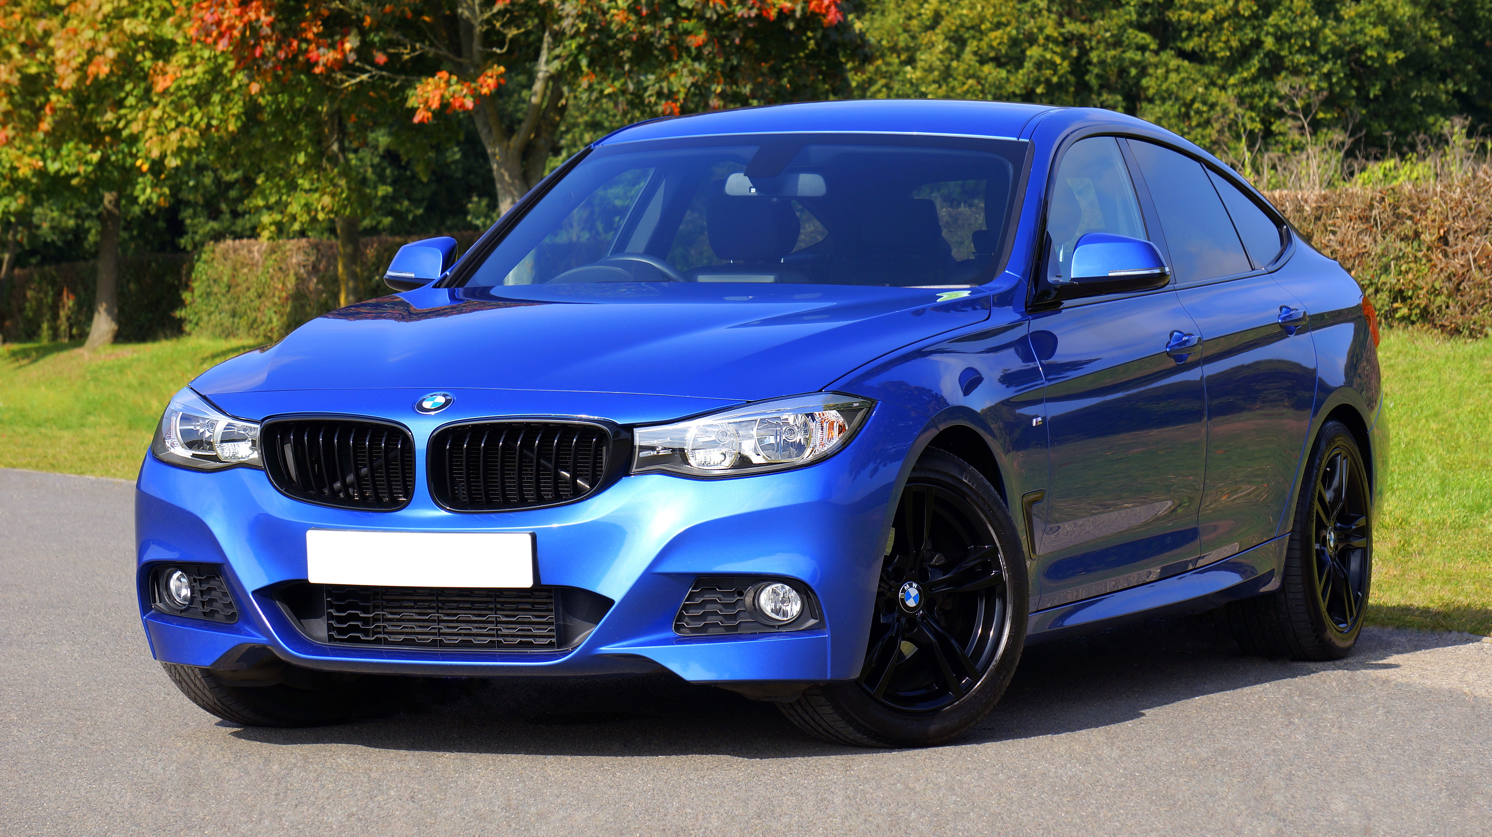
Co jsou to aktiva (assets)?
majetek podniku pro hospodářské účely
např.:
budovy, materiál
stroje, auta

Slide 5
Co ještě můžeme zařadit mezi aktiva?

Slide 6
Co ještě můžeme zařadit mezi aktiva?
např.:
koupený software
Koupené dluhopisy vydané jinými subjekty
Koupené akcie vydané jinými subjekty, atd.

Slide 7
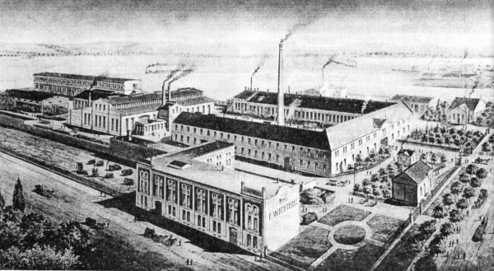
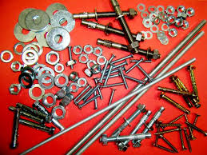
Členění aktiv
Dlouhodobý majetek
nehmotný
hmotný
Finanční
Krátkodobý majetek
Zásoby
Pohledávky
Peníze (hotovost/zůstatky na účtech)

Slide 8
Co jsou to pasiva (liabilities / capital)?
Základní členění pasiv:
Vlastní zdroje
Cizí zdroje

Slide 9
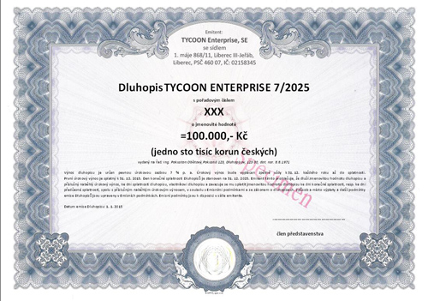
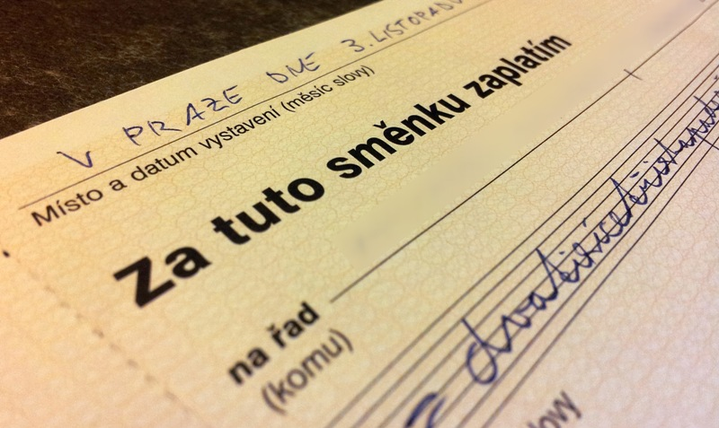
Cizí zdroje (cizí kapitál)
Dluh, který musí podnik v budoucnu splatit
např.:
závazky z obchodního styku
dlouhodobé úvěry
překlenovací úvěry
vlastní vydané dluhopisy
vystavené směnky, atd.

Slide 10
Vlastní zdroje (vlastní kapitál)
Jedná se o prostředky, které má účetní jednotka k dispozici a přitom nemá závazek je „někomu vracet“
zejména:
prostředky, které do společnosti vložili akcionáři (společníci)
nerozdělený zisk (může být vyplacen na základě rozhodnutí příslušného orgánu účetní jednotky)
hospodářský výsledek

Slide 11
Uvažujte nad rozdílem mezi základním kapitálem a vlastním kapitálem
Základní kapitál ≠ vlastní kapitál

Slide 12
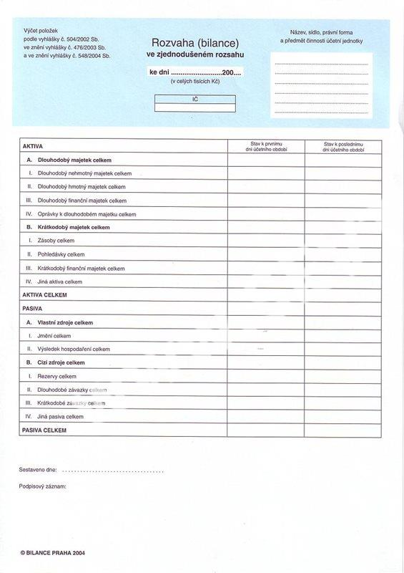
Znázornění aktiv a pasiv
aktiva x pasiva
rozvaha (bilance)

Slide 13
Rozvaha - shrnutí
Bilanční princip - účetnictví sleduje majetek ze dvou pohledů – druhová struktura a zdroje pořízení
Aktiva jsou položky majetku, které:
1) představují pro podnik budoucí ekonomický prospěch
2) tento prospěch má podnik plně pod kontrolou (je vlastník)
3) očekávání budoucího prospěchu musí být dostatečně spolehlivé a prokazatelné
4) položka aktiv je důsledkem operací uskutečněných v minulosti
5) položka aktiv musí být spolehlivě ocenitelná

Slide 14
Rozvaha – shrnutí II
Druhý pohled na majetek podniku vyjadřuje zdroje, ze kterých byl majetek pořízen.
Tyto zdroje lze dělit na „vlastní“ a „cizí“
Vlastní kapitál – základní kapitál, fondy a nerozdělený zisk
Cizí kapitál – dluhy vůči třetím subjektům (např. dodavatelům, zaměstnancům, bance, atd.)
Bilanční princip: aktiva = pasiva (pouze odlišný pohled na majetek podniku)

Slide 15
Náklady – výnosy
Náklad - peněžní částka, kterou podnik účelně vynaložil na získání výnosů, tj. použil je k provedení určitého výkonu.
Výnos - peněžní částka, kterou podnik získal z veškerých svých činností za určité období bez ohledu na to, zda v tomto období došlo k jejímu inkasu → peněžní ekvivalent prodaných výkonů podniku (výrobků, zboží, služeb).
Vždy je třeba uvažovat o nákladech a výnosech ve vztahu k určitému období!

Slide 16
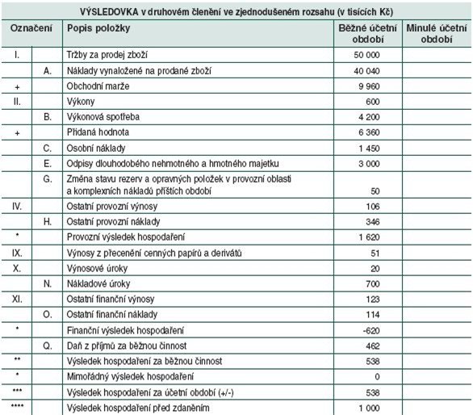
Náklady – výnosy II
Hospodářský výsledek - rozdíl mezi výnosy a náklady. → zisk, ztráta.
Vyjádření ve výkazu zisku a ztráty (výsledovka)

Slide 17
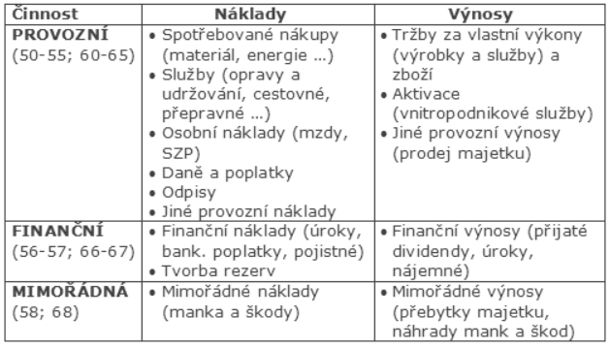
Účelové - druhové členění nákladů a výnosů

Slide 18
Náklady – výnosy III
Náklady v účetnictví podniku nejsou vždy totožné s daňovými náklady dle daňových předpisů.
Náklady mají zachycovat v zásadě všechny úbytky majetku podniku – včetně těch předpokládaných.
Součástí nákladů je i tvorba rezerv, opravných položek, daň z příjmů, atd.
Výnosy – náklady = výsledek hospodaření

Slide 19
Účetní odpisy
Účetní odpisy majetku vyjadřují, jakým způsobem je majetek v průběhu času opotřebováván.
Jde o předpoklad opotřebování majetku – stanoveno na základě „odborného“ odhadu, aby účetnictví podávalo věrný a poctivý obraz skutečnosti.
Společnost vytváří „odpisový plán“

Slide 20
Účetní závěrka
účetní závěrka (§ 18 ZoÚ)
rozvaha (bilance)
výkaz zisku a ztráty
příloha
+ případně: přehled o peněžních tocích či přehled o změnách vlastního kapitálu

Slide 21
Audit účetní závěrky
zákon č. 93/2009 Sb., o auditorech a o změně některých zákonů (zákon o auditorech)
Podává účetnictví „věrný a poctivý obraz“ o hospodaření?
Výrok auditora:
Bez výhrad
S výhradou
Negativní výrok
Bez výroku

Slide 22
Výkaz o peněžních tocích (cashflow)
Znázorňuje toky učiněné v určitém období
Nezáleží na tom, kdy byla činnost provedena (či fakturována), ale kdy byl učiněn finanční tok

Slide 23
Otázky?
Děkuji za pozornost
JUDr. Johan Schweigl, Ph.D.
Johan.Schweigl@law.muni.cz

